Slide 1
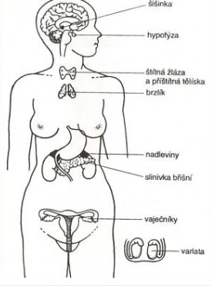
Žlázy s vnitřní sekrecí

Slide 2
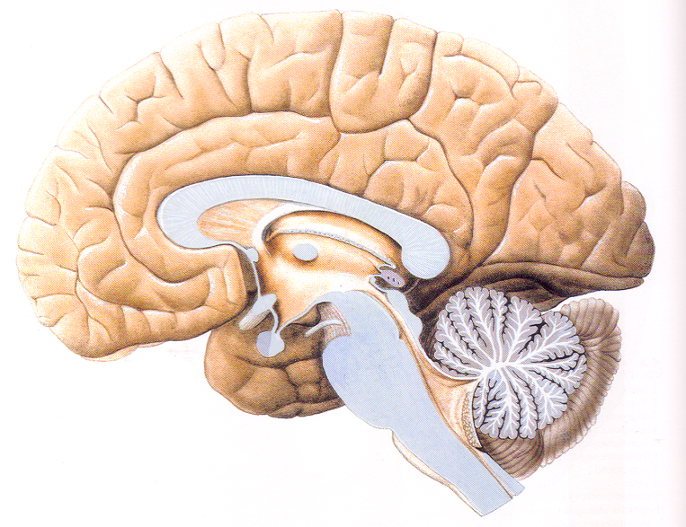
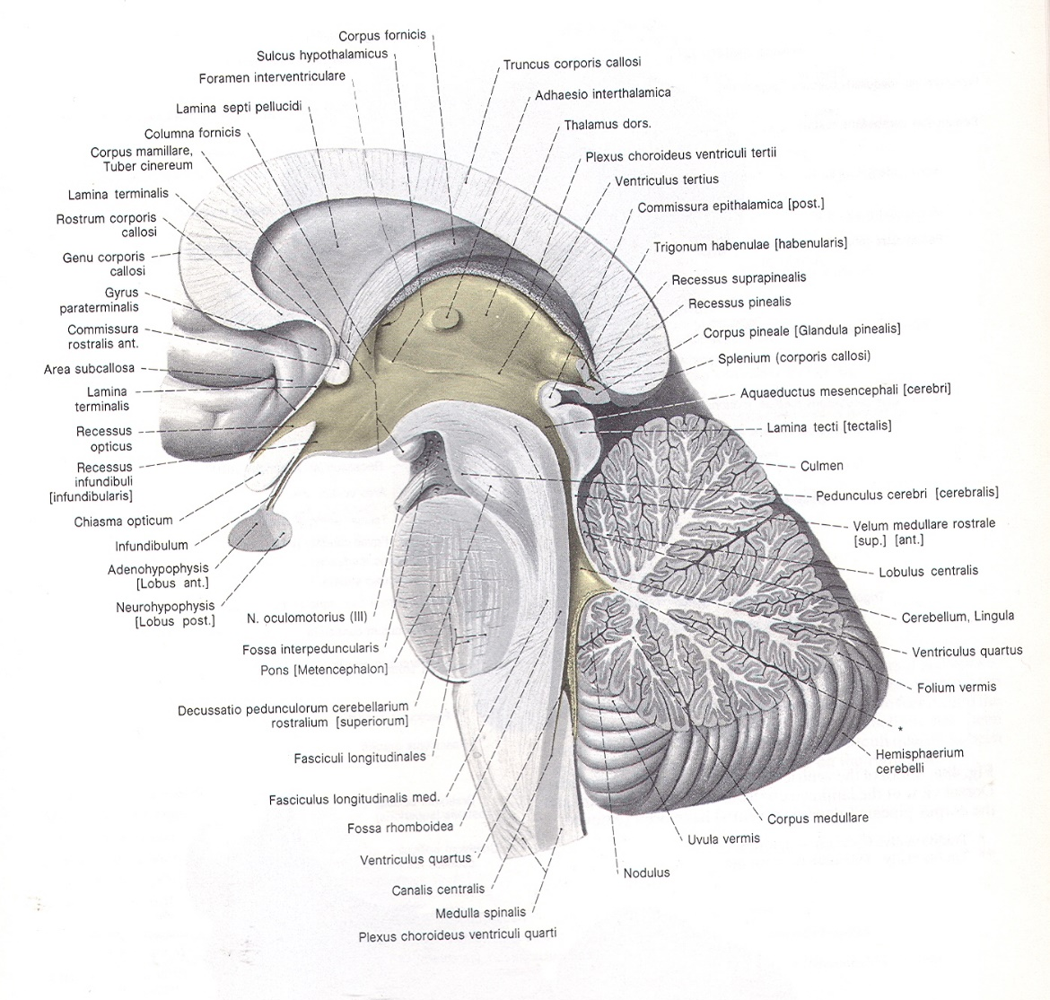
Epifýza = šišinka , produkce melatoninu k ovlivnění cirkadiánních cyklů

Slide 3
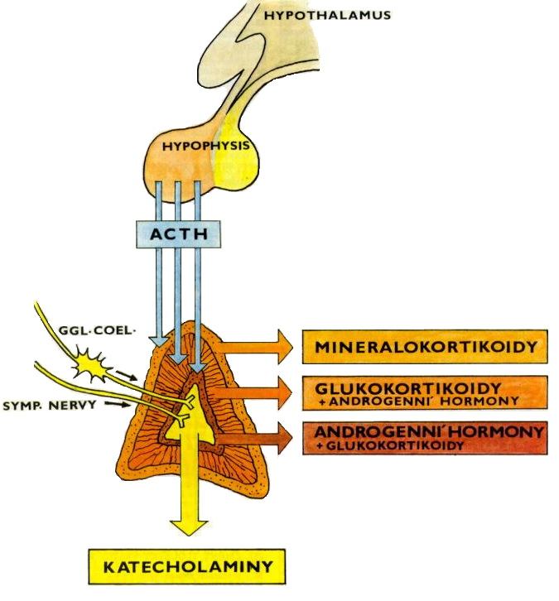
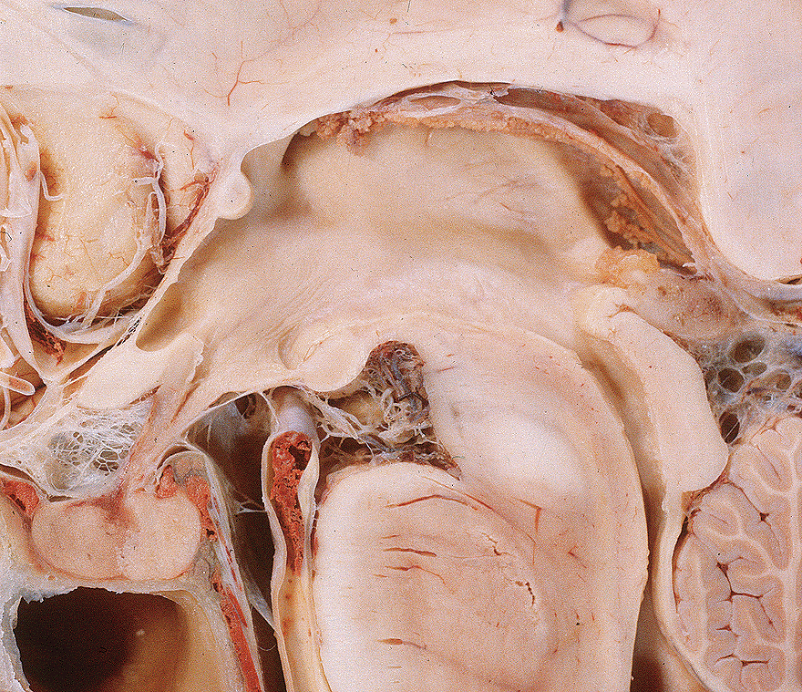
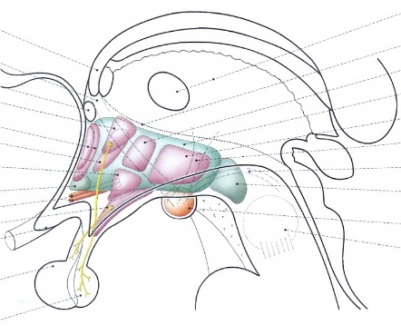
Hypophysis cerebri
1) adenohypophysis=lobus anterior – nadřazené postavení vůči ostatním žlázám s vnitřní sekrecí – produkuje např. somatotropní, gonadotropní, kortikotropní hormony….
2) pars intermedia (produkuje melanostimulační hormon - melatonin k ovlivnění cirkadiánních cyklů)
3) neurohypophysis neurohypofýza dostává z jader hypothalamu už hotové hormony, odvádí je krevní cestou (adiuretický hormon a oxytocin)

Slide 4
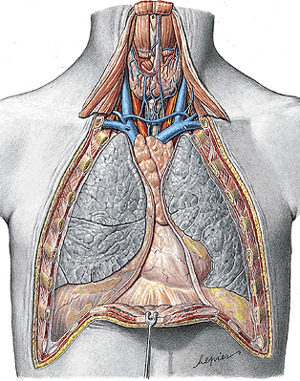
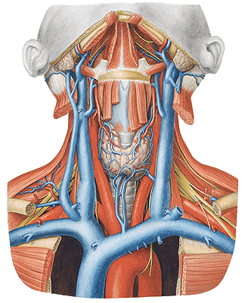
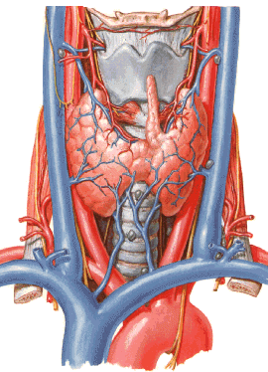
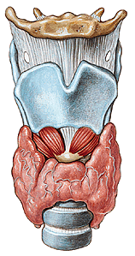
Glandula thyroidea (štítná žláza)
Lobus dexter a sinister
Isthmus glandulae thyroideae
Capsula fibrosa – externa a propria
Septa – lobuli, jsou tvořeny folikuly jejichž buňky produkují
koloid (thyreoglobulin) – hormony – thyroxin (kontrola bazálního
metabolismu), trijodthyronin…).
Parafolikulární buňky produkují kalcitonin (snižuje úroveň
Ca a P iontů v krvi jejich ukládáním do kostí)

Slide 5
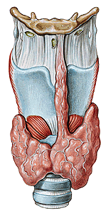
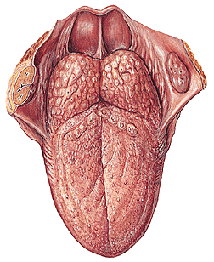
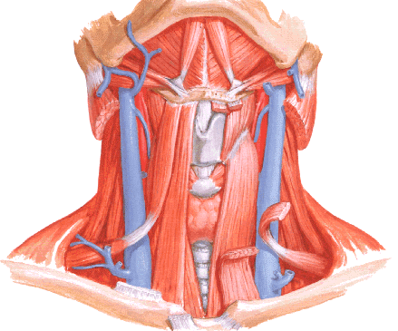
Vývoj z orofaryngeálního epitelu – ductus thyroglossus - foramen caecum linguae
Variabilní lobus pyramidalis (1/3 populace)
Horní póly žlázy jsou limitovány m. sternothyroideus (linea obliqua)

Slide 6
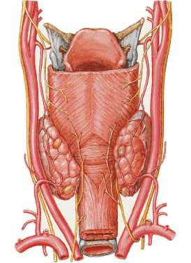
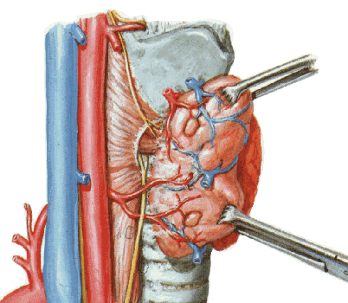
Glandulae parathyroideae
Mezi capsula fibrosa a propria
na dorsální straně štítné žlázy
Superiores 2 (v úrovni dolního okraje
prsténčité chrupavky)
Inferiores 2 (v úrovni dolního okraje
štítné žlázy)
Septa
Trabeculae s buňkami – produkují
parathormon – zvyšuje hladinu Ca iontů
v krvi uvolňováním z kostní tkáně
Orientace – větve a. thyroidea inferior

Slide 7
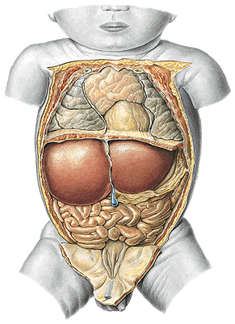
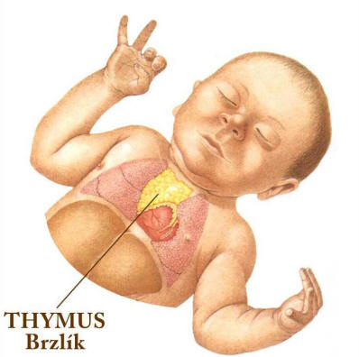
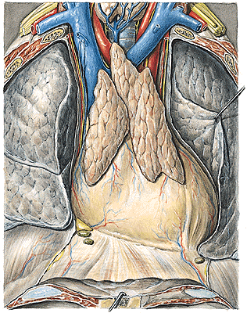
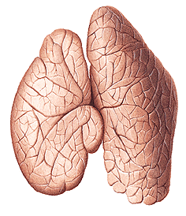
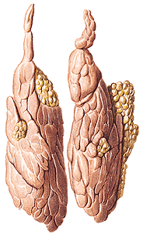
THYMUS (brzlík)
max. rozvoj
30-40 g
Normální vývoj lymfatické tkáně
Tvorba T- lymfocytů
Diferenciace T- lymfocytů
lobus dexter
lobus sinister
Nachází se v horním předním mediastinu – area thymica (area interpleuralis superior)
Hlavní funkce – produkce T lymfocytů - imunita
Po pubertě atrofuje
12-15 g
involutio - corpus
adiposum thymi

Slide 8
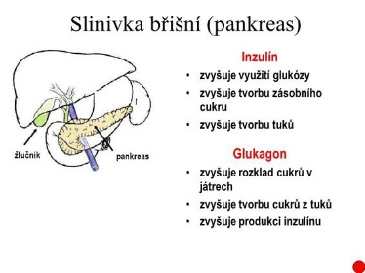
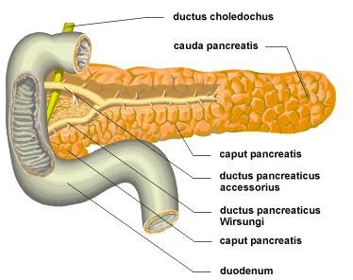
Insulin, hormon produkovaný B buňkami Langerhansových ostrůvků slinivky břišní, který snižuje hladinu cukru v krvi. Inzulin má opačnou funkci než glukagon (antagonista).

Slide 9
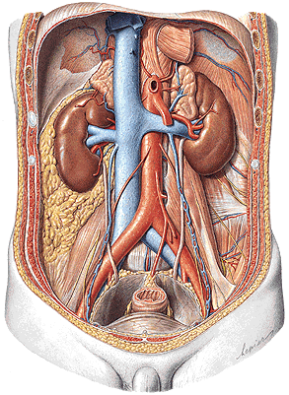
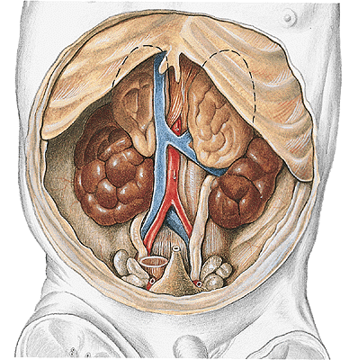
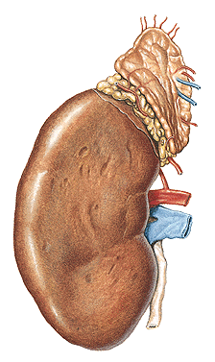
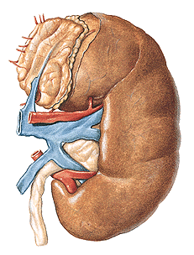
GLANDULAE SUPRARENALES (nadledviny)
výška 3-5 cm, váha 6-15g, facies anterior +hilus, facies posterior, facies renalis; capsula, septa, pravá nadledvina tvaru pyramidy, levá poloměsíčitá

Slide 10
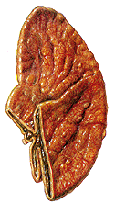
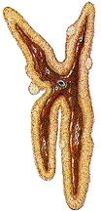
Struktura a funkce nadledvin
Medulla (dřeň) produkuje katecholaminy noradrenalin (mediátor postgangliových vláken sympatiku
– zvyšuje aktivitu organizmu) a adrenalin (připravuje tělo na výkon)
Cortex (kůra) tvoří asi 90% objemu, produkuje hormony kortikoidy

Slide 11
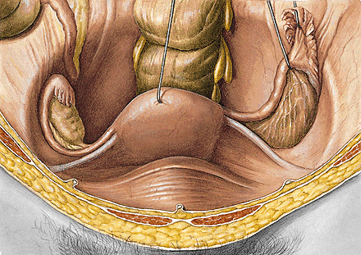
Estrogeny – produkce folikulů vaječníků, regulace prostřednictvím folikuly stimulačního hormonu FSH hypofýzy (produkci estrogenu zvyšuje).
Při určité hladině estrogenu v krvi dochází k uvolnění luteinizačního hormonu (LH) z hypofýzy, který zastaví další nárůst koncentrace estrogenů a dojde k ovulaci.
Estrogeny působí na vývoj ženských pohlavních znaků, ovlivňují tvorbu a ukládání tuků na bocích, stehnech a na prsou, ovlivňují ženské chování….
Progesteron – produkce žlutého tělíska až do 4. měsíce těhotenství, pak jeho funkci přebírá placenta.

Slide 12
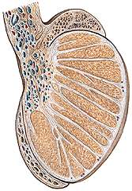
Testosteron – produkují jej Laydigovy buňky ve vmezeřeném vazivu stěny točitých kanálků
Testosteron ovlivňuje spermatogenezi a vývoj sekundárních pohlavních znaků. Patrný je jeho vliv především v pubertě - růst varlat a penisu, ochlupení, zvětšuje se hrtan, dochází k nárůstu svalové hmoty….

Slide 13
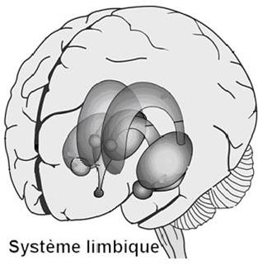
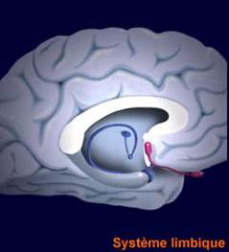
Limbický systém (hippocampus, corpora mamillaria, fornix, amygdala…..) je staré a během fylogeneze se vyvíjející propojení buněk CNS, odpovědné za citový život člověka, jeho emoční reakce, sexualitu (pohlavní a rozmnožovací funkce), chování směřující k příjmu potravy, sociální chování. Některé oddíly limbického systému mají vztah i k učení a paměti.
Smysly neustále informují o tom, co se děje ve vnitřním a zevním prostředí – limbický systém k tomu přiřadí citový význam (pocity příjemné, strach…). Po propojení s kůrou frontálních laloků mozku se rozhodne, jak se s informacemi naloží (zda vyvinout nějakou činnost nebo ne), pak limbický systém vyšle informace přes hypothalamus (prostřednictvím nervových drah nebo produkty žláz s vnitřní sekrecí) k vnitřním orgánům….. Emočně podmíněná reakce hypothalamu a vegetativního nervstva (tj. sympatiku a parasympatiku) pak vede k různým somatickým projevům, např. změnám krevního tlaku, činnosti srdce, střevní peristaltiky, pocení, reakcím zornic a mimického svalstva…
Limbický systém připravuje jedince (na boj anebo útěk) především na přežití.

